Slide 1







PETUNJUK PELAKSANAAN
PEMBENTUKAN KOPERASI DESA/KELURAHAN MERAH PUTIH
Kementerian Koperasi

Slide 2
LATAR BELAKANG
Petunjuk Pelaksanaan Pembentukan Koperasi Desa/Kelurahan Merah Putih tindak lanjut dari:
Instruksi Presiden Nomor 9 Tahun 2025 tentang Percepatan Pembentukan Kopdes/Kel/Kelurahan Merah Putih.
Surat Edaran Menteri Koperasi Nomor 1 Tahun 2025 Tentang Tata Cara Pembentukan Koperasi Desa Merah Putih.
Surat Keputusan Menteri Koperasi Nomor 9 Tahun 2025 Tentang Satuan Tugas Pembentukan Koperasi Desa Merah Putih
2

Slide 3
MEKANISME PEMBENTUKAN
Pendirian Koperasi baru
Pengembangan Koperasi yang telah ada
Revitalisasi Koperasi
3

Slide 4
Penamaan Koperasi
Diawali dengan kata “Koperasi”;
Dilanjutkan dengan frasa “Desa Merah Putih”dan atau “Kelurahan Merah Putih”;
Diakhiri dengan nama desa/kelurahan setempat;
Dalam hal terdapat kesamaan nama desa/kelurahan maka ditambahkan nama kecamatan/kabupaten/kota; dan
Untuk Koperasi yang menjalankan kegiatan usaha berdasarkan prinsip Syariah wajib mencantumkan kata “Syariah” dalam penamaan Koperasi.
4

Slide 5
Rundown Musyawarah Desa Khusus Pembentukan Kopdes/Kel Merah Putih
Durasi | Agenda Acara
12 menit 5 menit 3 menit 5 menit 10 menit 15 menit 15 menit 15 menit 30 menit 10 menit 15 menit 10 menit 5 menit Total 2 jam 30 Menit | Sambutan Kepala Desa/Lurah setempat Menyanyikan Indonesia Raya Do’a Penayangan Video Bapak Presiden terkait dengan Kopdes/Kel Pemilihan Pimpinan Rapat (3 orang) Pembahasan Penjelasan maksud dan tujuan pendirian (Dinas Koperasi/Pendamping) Pemilihan pengurus dan pengawas Pembahasan permodalan (menetapkan Simpanan Pokok dan Wajib) serta permodalan lainnya Pembahasan bidang usaha dan rencana kerja Penetapan Domisili kantor koperasi Masukan dan saran Pembacaan kesimpulan keputusan Rapat dan pengesahan Rapat Penutup
5

Slide 6
CONTOH PENAMAAN
1 | Koperasi Desa Merah Putih Karangrejo”
2 | Koperasi Kelurahan Merah Putih Ciroyom”
3 | Koperasi Desa Merah Putih Mlese Kecamatan Ceper”
4 | Koperasi Kelurahan Merah Putih Jetis Kecamatan Karangnongko”
5 | Koperasi Syariah Desa Merah Putih Karangrejo Koperasi Syariah Kelurahan Merah Putih Ciroyom Koperasi Syariah Desa Merah Putih Mlese Kecamatan Ceper Koperasi Syariah Kelurahan Merah Putih Jetis Kecamatan Karangnongko
6

Slide 7
Rapat Pendirian
  Calon Pendiri dalam hal ini masyarakat desa bersama Badan Permusyawaratan Desa terlebih dahulu melaksanakan Musyawarah Desa Khusus untuk membahas rencana pendirian Kopdes/Kel Merah Putih. yang dihadiri oleh para Pendiri, dan pada saat yang sama dapat diadakan penyuluhan tentang perkoperasian oleh Kementerian dan/atau Dinas kabupaten/kota.
  Rapat pendirian Kopdes/Kel Merah Putih dihadiri oleh masyarakat desa;
  Rapat pendirian Kopdes/Kel Merah Putih dipimpin oleh ketua dan sekretaris rapat yang ditunjuk oleh para Pendiri untuk membahas pokok-pokok materi rancangan Anggaran Dasar yang meliputi:
a.
Nama Koperasi
d.
Perangkat organisasi Koperasi
b.
Nama Para Pendiri
e.
Besarnya jumlah SP dan SW
Alamat Tetap atau tempat kedudukan koperasi
Bidang dan kegiatan usaha koperasi sesuai KBLI
c.
f.
7

Slide 8
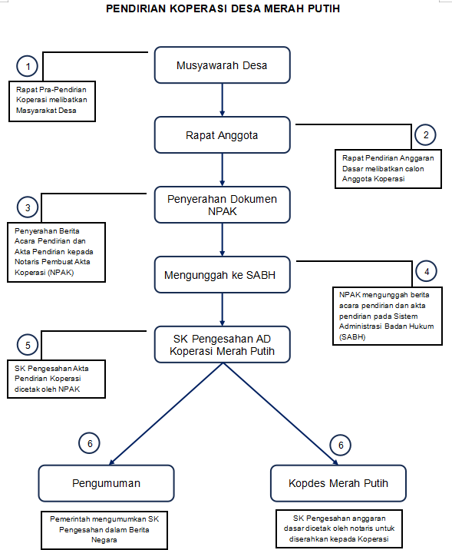
8

Slide 9
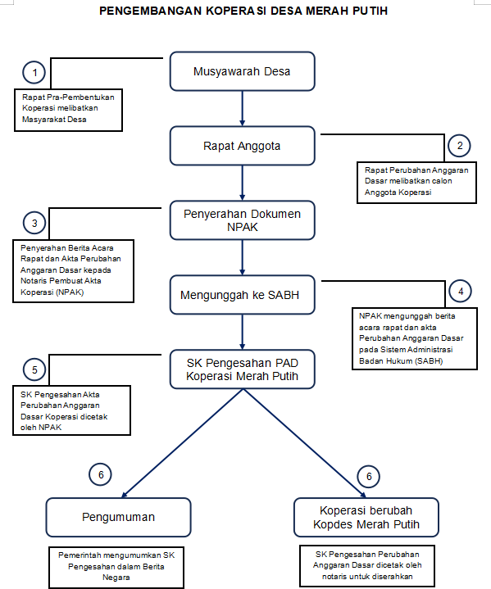
9

Slide 10
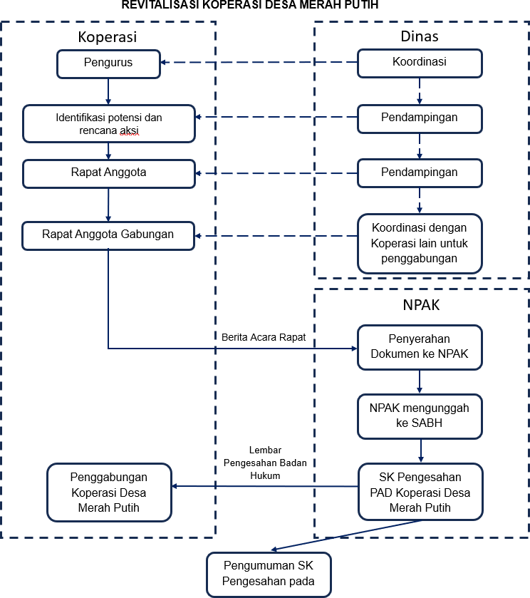
10

Slide 11
KLASIFIKASI BAKU LAPANGAN USAHA DI INDONESIA
GERAI SEMBAKO
1 | 47111 | Perdagangan Eceran Berbagai Barang Yang Utamanya Makanan, Minuman AtauTembakau di Toko;
2 | 47112 | Perdagangan Eceran Berbagai Barang Yang Utamanya Makanan, Minuman Atau Tembakau Bukan Minimarket/Supermarket, Hypermarket Tradisional.
OBAT-OBATAN
1 | 47721 | Perdagangan Eceran Barang Dan Obat Farmasi Untuk Manusia Di Apotik
2 | 47723 | Perdagangan Eceran Barang Dan Obat Farmasi Untuk Manusia Bukan Di Apotik
3 | 47724 | Perdagangan Eceran Obat Tradisional Untuk Manusia
4 | 47725 | Perdagangan Eceran Alat Laboratorium, Alat Farmasi dan Alat Kesehatan Untuk Manusia
5 | 47726 | Perdagangan Eceran Barang Dan Obat Farmasi Untuk Hewan Di Apotik Dan Bukan Di Apotik
6 | 47727 | Perdagangan Eceran Obat Tradisional Untuk Hewan
7 | 47728 | Perdagangan Eceran Kosmetik Untuk Hewan
8 | 47729 | Perdagangan Eceran Khusus Barang Dan Obat Farmasi, Alat Kedokteran, Parfum Dan Kosmetik Lainnya.
KANTOR
1 | 47415 | Perdagangan Eceran Mesin;
2 | 77394 | Aktivitas Penyewaan Dan Sewa Guna Usaha Tanpa Hak Opsi Mesin Kantor Dan Peralatannya.
11

Slide 12
Unit Simpan Pinjam Koperasi
1 | 64142 | Unit Simpan Pinjam Koperasi Primer;
2 | 64146 | Unit Simpan Pinjam Dan Pembiayaan Syariah Primer;
Klinik Desa
1 | 86102 | Aktivitas puskesmas;
2 | 86103 | Aktivitas rumah sakit swasta
3 | 86105 | Aktivitas klinik swasta;
4 | 86109 | Aktivitas rumah sakit lainnya
5 | 52102 | Aktivitas Cold Storage
Logistik
1 | 52291 | Jasa Pengurusan Transportasi;
2 | 52293 | Aktivitas Ekspedisi Muatan Kereta Api dan Ekspedisi Angkutan Darat (EMKA & EAD);
3 | 52294 | Aktivitas Ekspedisi Muatan Pesawat Udara (EMPU);
4 | 52295 | Angkutan Multimoda;
5 | 52296 - | Jasa Penunjang Angkutan Udara;
12

Slide 13

T E R I M A
K A S I H

